Slide 1
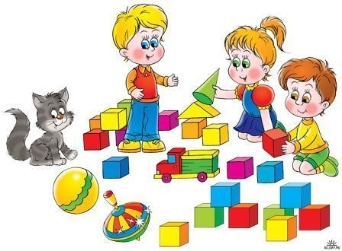
Государственное бюджетное дошкольное образовательное учреждение
детский сад № 2 комбинированного вида
Петродворцового района г. Санкт-Петербург
ПРЕДМЕТНО-РАЗВИВАЮЩЕЕ
ПРОСТРАНСТВО
ГРУППЫ «Слабовидение»
(разновозрастная)
Составители:
воспитатель высшей категории
Гайдай Елена Николаевна
тифлопедагог высшей категории
Довгий Светлана Владимировна

Slide 2
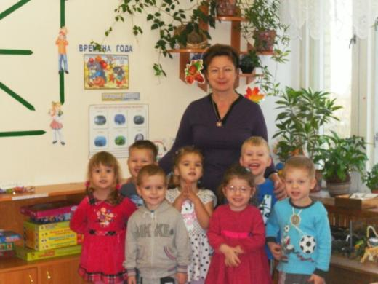
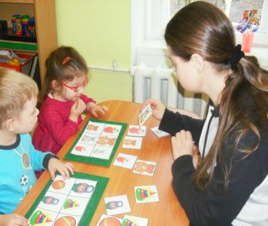
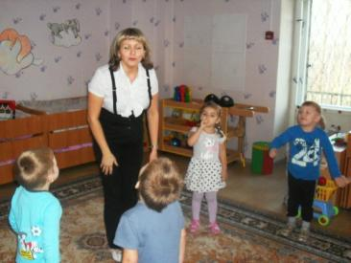
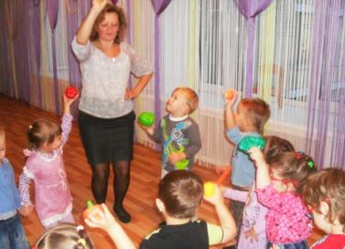
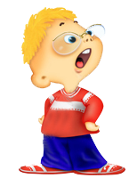
Свою группу мы рассматриваем как своеобразное поле взаимодействия воспитателя с детьми, родителями, специалистами группы, в центре которого сосредоточены интересы прежде всего детей группы и конкретно каждого ребёнка.

Slide 3
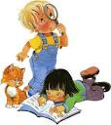
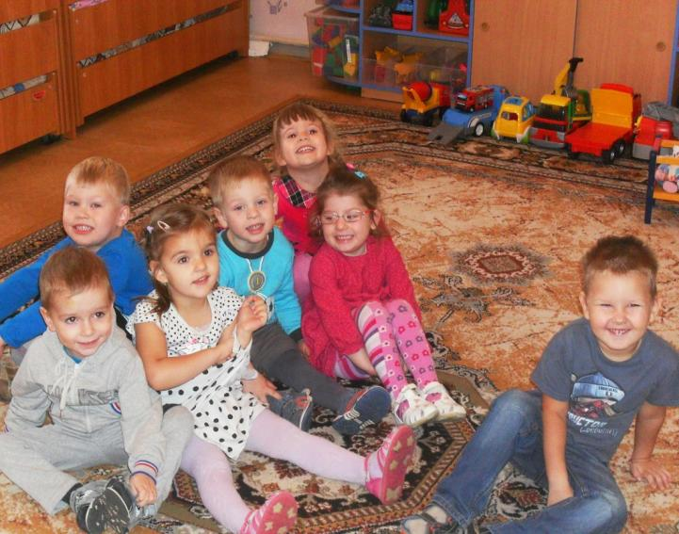
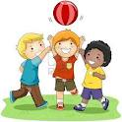
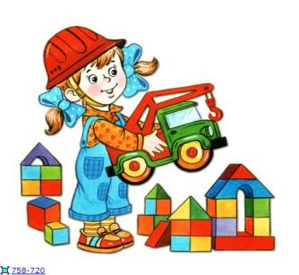
Разработанные нами зоны предметно-развивающей среды отражают специфику нашего детского сада и максимально учитывают возрастные и индивидуальные особенности детей (как в области здоровья, так и психического развития)

Slide 4
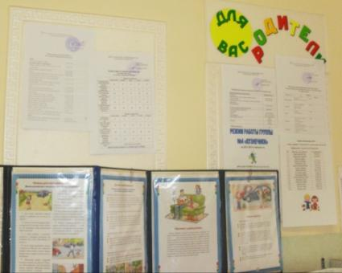
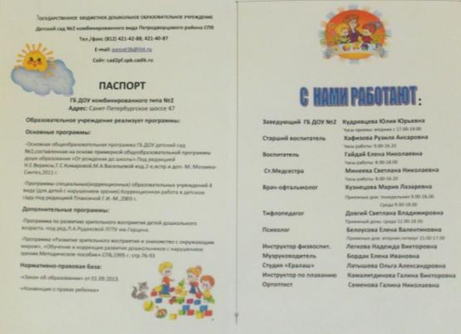
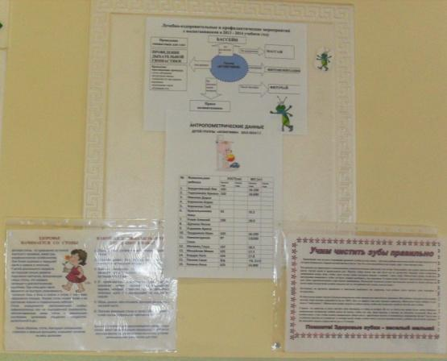
Информационно-консультативная зона для родителей

Slide 5
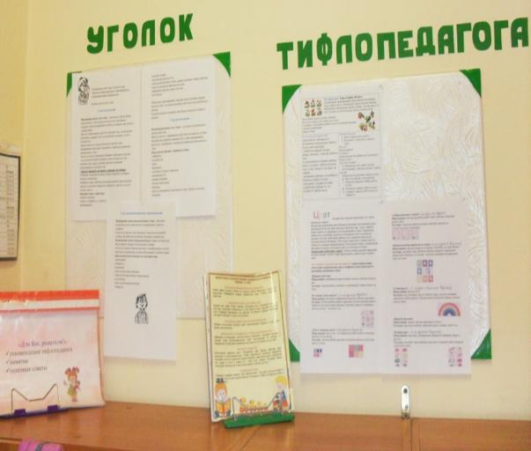
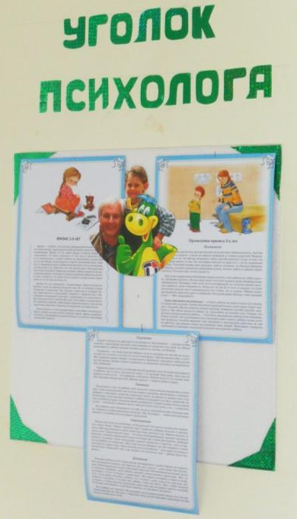
СОВЕТЫ СПЕЦИАЛИСТОВ

Slide 6
У ребенка дошкольного возраста
есть три основные потребности:
движение
общение
познание
И мы постарались создать развивающую среду в группе таким образом, чтобы она удовлетворяла этим потребностям.

Slide 7
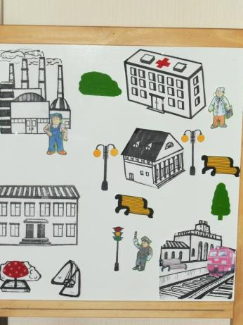
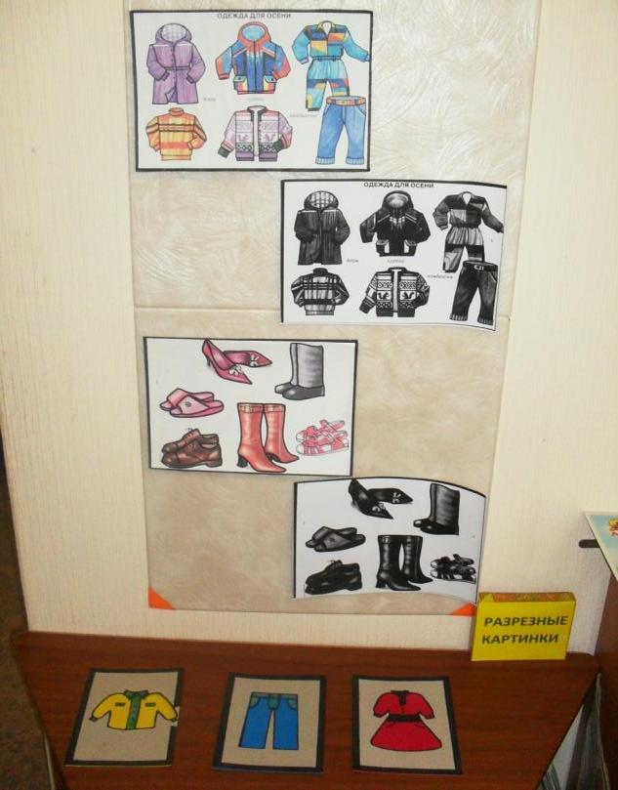
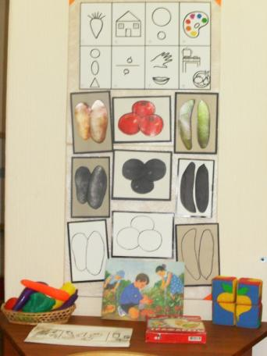
Лексический уголок

Slide 8
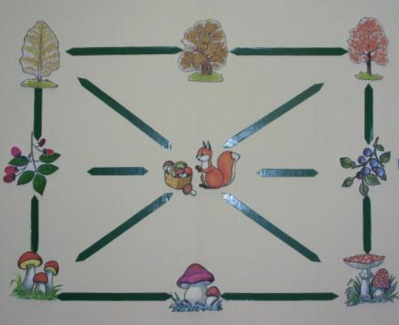
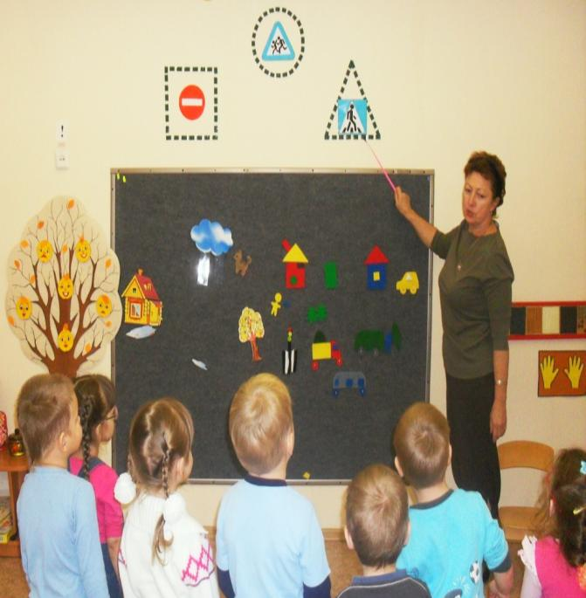
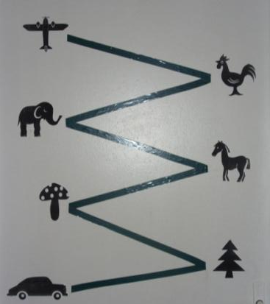
Развивающие зоны коррекции зрения

Slide 9
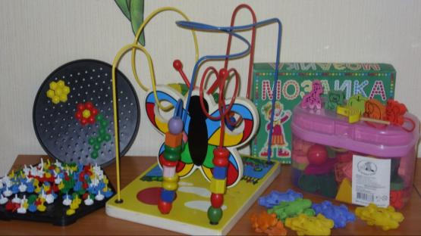
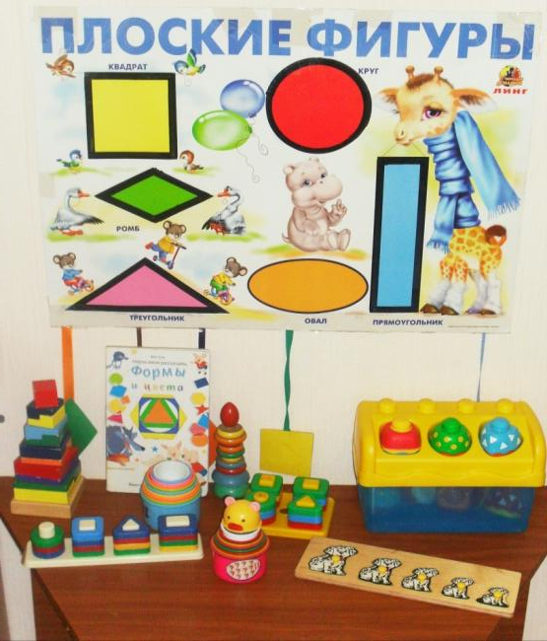
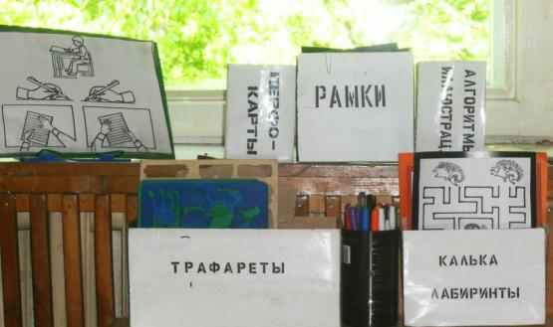
Центр развития сенсомоторных навыков представлен в виде игр и упражнений: шнуровка, бусы, материал для развития тактильного восприятия, цветные вкладыши ит.д.

Slide 10
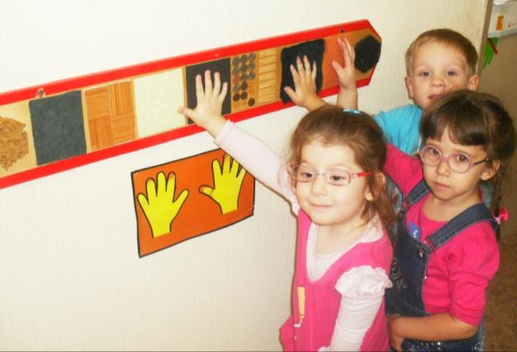
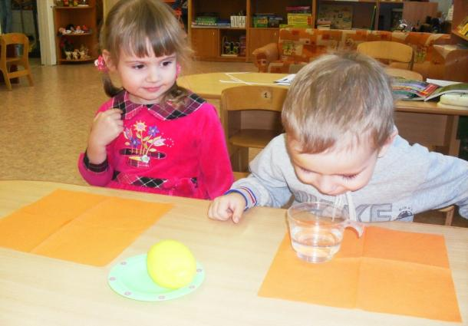
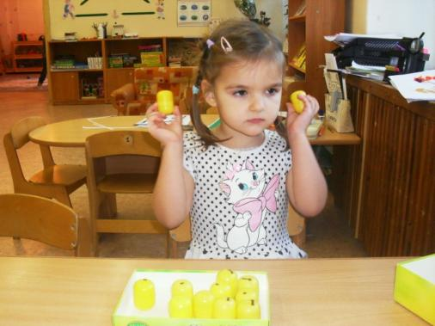
Дидактические материалы для развития тактильного,
слухового восприятия и обоняния.

Slide 11
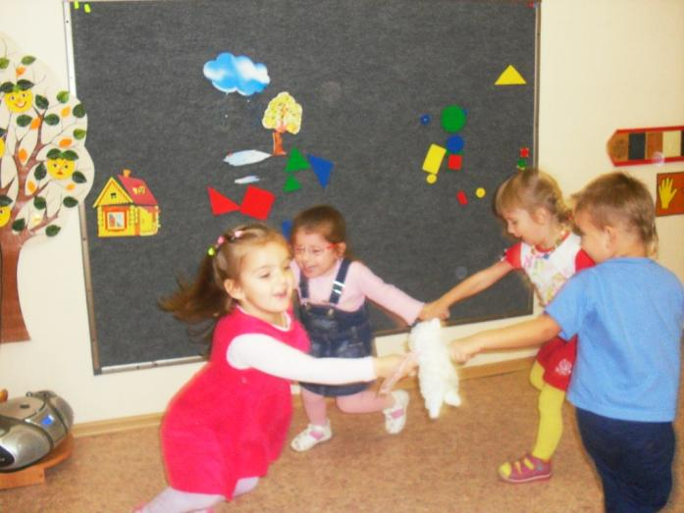
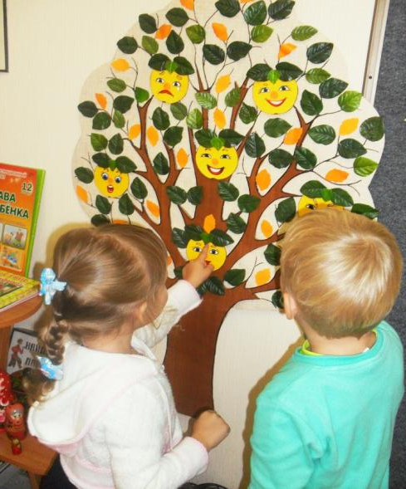
Уголок для развития эмоциональной сферы привлекает детей и помогает им понимать собственные эмоции, эмоциональное состояние других, способствует овладению средствами эмоциональной выразительности.
Включает в себя уголок настроения, зеркало эмоций, разнообразные игры и пособия на развитие эмоциональной сферы: «Собери эмоции», «Эмоции сказочных героев» и др.

Slide 12
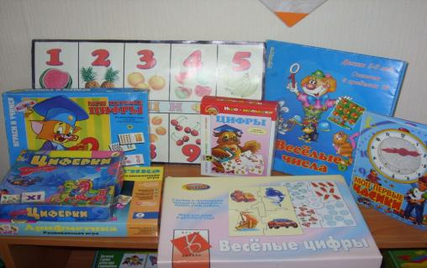
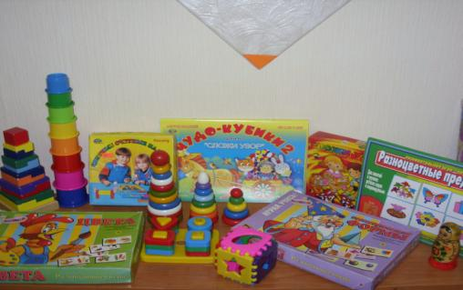
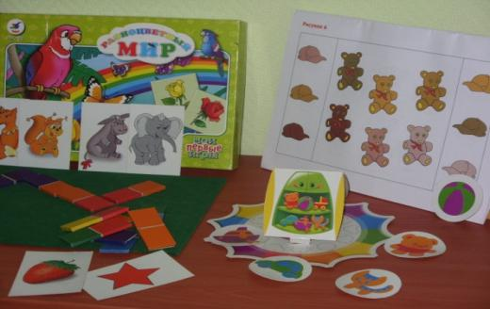
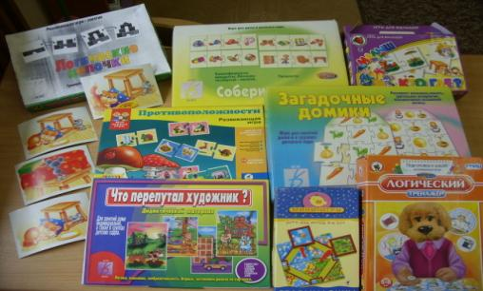
Развивающая среда группы по образовательным областям представлена различными настольно-печатными играми

Slide 13
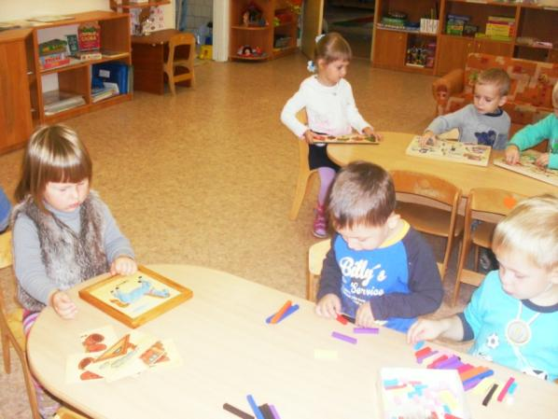
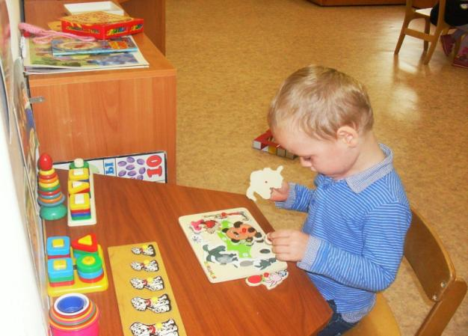
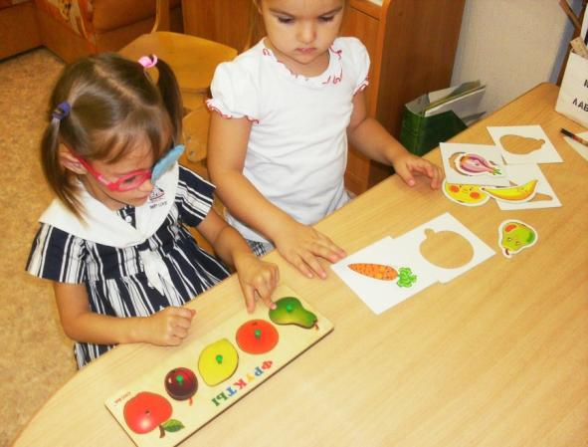
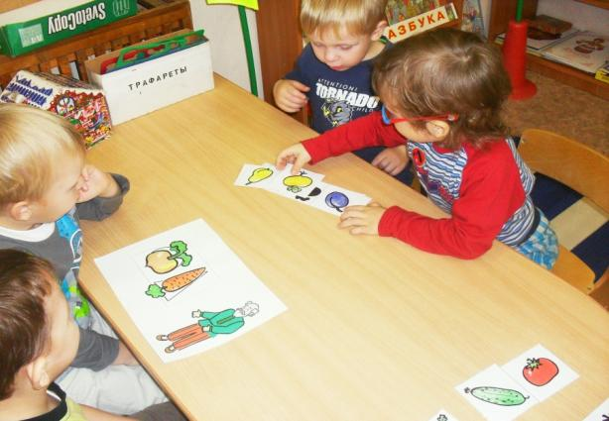

Slide 14
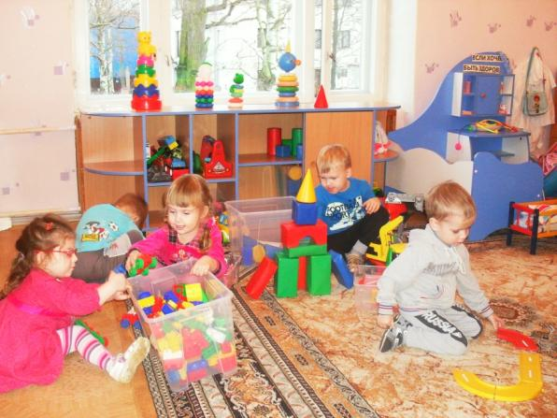
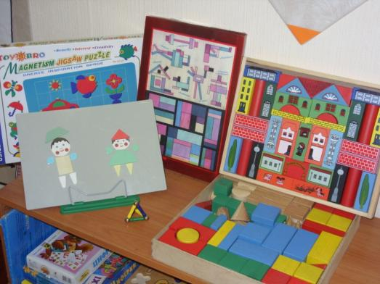
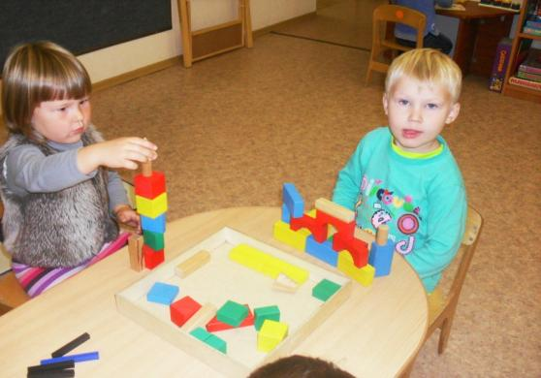
УГОЛОК КОНСТРУИРОВАНИЯ

Slide 15
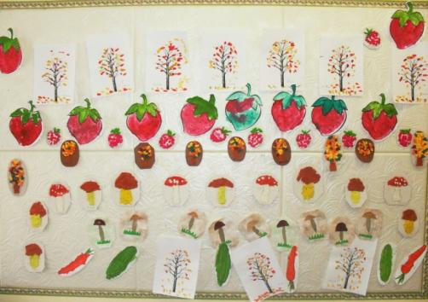
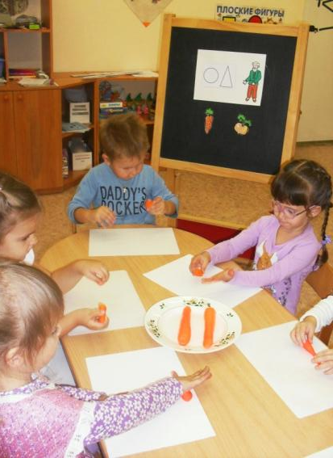
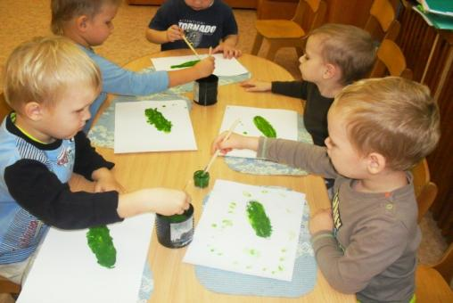
Большое значение
придаем результатам
продуктивной деятельности детей, организуя выставки
работ для родителей

Slide 16
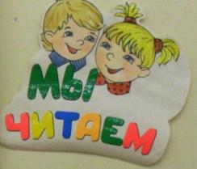
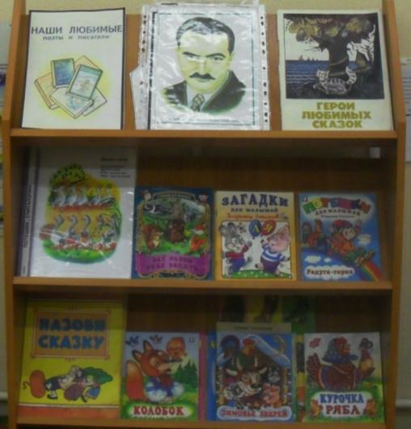
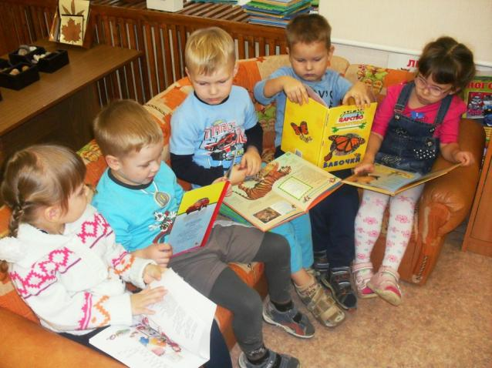
Центр «Любимой книги»
представлен подбором литературы
по программе, а также серией
демонстрационных, предметных и сюжетных картин.
Здесь можно не только просмотреть
любимую книгу, но и отдохнуть.

Slide 17
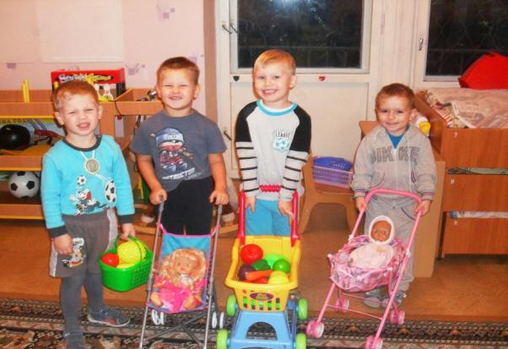
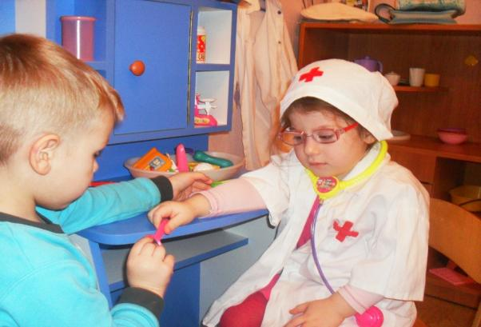
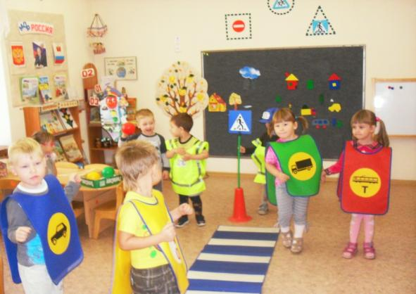
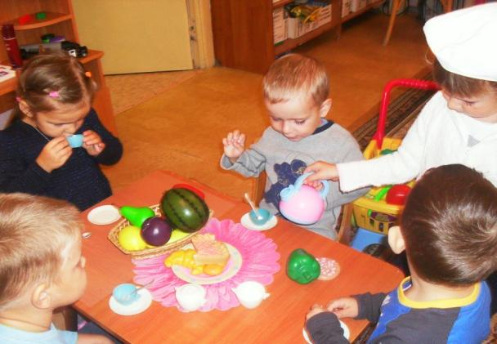
Уголок «Сюжетно-ролевых игр»

Slide 18
УГОЛОК
ПАТРИОТИЧЕСКОГО И ТОЛЕРАНТНОГО
ВОСПИТАНИЯ

Slide 19
В нашей группе большое внимание уделяется обучению детей
основам безопасной жизнедеятельности

Slide 20
В уголке
театрализованной
деятельности
ребенок может найти
музыкальные инструменты, которые доставляют им много радостных минут. А, кроме того, развивают фонематический слух и чувство ритма

Slide 21
Мы стараемся знакомить малышей с различными видами театра. Настольный театр, пальчиковый и куклы Би-Ба-Бо, театр марионеток представлены соответствующими образцами.

Slide 22
В группе оборудован уголок природы, содержащий различные виды комнатных растений, оснащен занимательными экологическими играми и оборудованием для экспериментирования.

Slide 23
Уголок двигательной активности где дети могут свободно поиграть с кеглями, мячами,обручами и скакалками,походить босиком по «Дорожкам здоровья», с помощью специально подобранных спортивных игр (мишени,кольцеброс, серсо) развивать зрение.

Slide 24
Спасибо за внимание!

